Slide 1
Ứng dụng ERP vào hệ thống quản lý Spa
GVHD: Đỗ Duy Thanh

Slide 2
Nhóm 5
Huỳnh Mạnh Huy - 21520259
Nguyễn Dương Chí Tâm - 21520439
Đỗ Hiền Thảo - 21520460

Slide 3
01
Tổng quan ERP trong chăm sóc sức khỏe

Slide 4

Tổng quan ERP trong chăm sóc sức khỏe
Mục tiêu của ERP trong chăm sóc sức khỏe là tăng cường hiệu suất hoạt động, tối ưu hóa tài nguyên và cung cấp chất lượng dịch vụ chăm sóc sức khỏe cao hơn.

Slide 5

Lý do hình thành?
3. Dễ dàng hơn trong việc quản lý tài chính, tích hợp thông tin(lưu trữ, truy cập, chia sẻ thông tin dễ dàng, có hệ thống)
1.Muốn tối ưu hóa hoạt động và cải thiện hiệu suất làm việc giúp việc quản lý hiệu quả hơn
Giúp đồng bộ hóa dữ liệu, cập nhật thông tin theo tgian thực nhanh chóng, chính xác
☞ Tăng cường khả năng tiếp cận, thích nghi thị trường.
2.Muốn tăng khả năng phục vụ cho khách hàng

Slide 6
02
ERP trong quản lý spa

Slide 7
Mục tiêu dự án
Cung cấp một hệ thống quản lý toàn diện và tích hợp, giúp tăng cường trải nghiệm khách hàng, nâng cao hiệu suất và quản lý tài chính hiệu quả.
Giúp nhóm hiểu rõ về cơ cấu, tổ chức cách thức hoạt động của một doanh nghiệp cụ thể trong thực tế.
Nắm rõ cách thức hoạt động của một hệ thống ERP, hiểu rõ mối quan hệ giữa các phân hệ trong hệ thống đó.

Slide 8
Phạm vi dự án
STT | Dịch vụ | Thuộc phạm vi dự án
1 | Quản lý nghiệp vụ bán các sản phẩm và dịch vụ cho khách hàng | Có
2 | Quản lý nghiệp mua các sản phẩm | Có
3 | Quản lý kế toán | Có
4 | Quản lý kho và các hoạt động logistics | Có
5 | Quản lý nghiệp vụ đặt lịch | Có
6 | Quản lý nghiệp vụ chăm sóc khách hàng | Có
7 | Quản lý sản xuất | Không
8 | Theo dõi thiết bị và bảo trì | Không
9 | Quản lý đánh giá nhân viên, kiểm soát thời gian làm việc và tính lương | Không

Slide 9

Khó khăn gặp phải khi chưa ứng dụng ERP vào Spa?
Quản lý Dữ liệu không hiệu quả
Quản lý Tài chính không hiệu quả
Khó khăn trong việc quản lý nhân sự
Khó khăn trong việc quản lý đặt hàng và tồn kho
Không hiệu quả và tối ưu trong quy trình

Slide 10
Những hiệu quả mà ERP mang lại
Tối ưu Hóa Quy Trình Kinh doanh
Dịch vụ khách hàng tốt hơn
Quản lý nhân sự hiệu quả
Tăng cường tính linh hoạt

Slide 11

Sơ đồ cấu trúc tổ chức

Slide 12
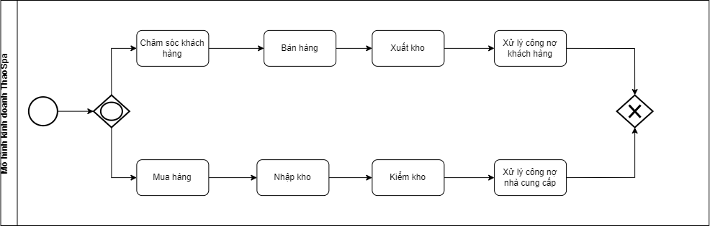
Tổng quan mô hình kinh doanh

Slide 13
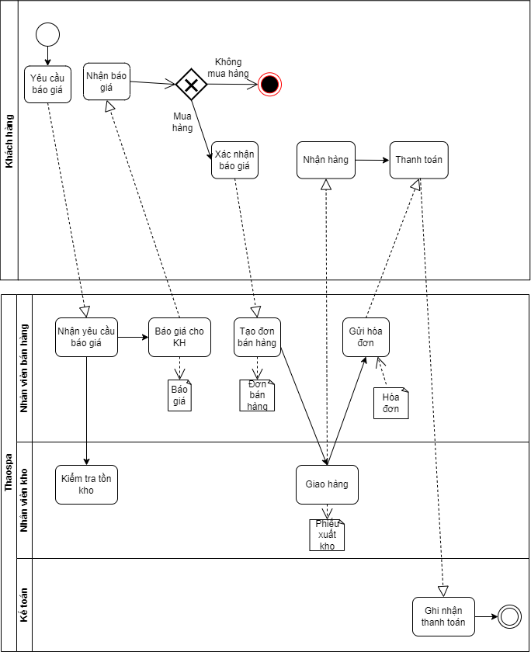
BPMN quy trình bán hàng

Slide 14
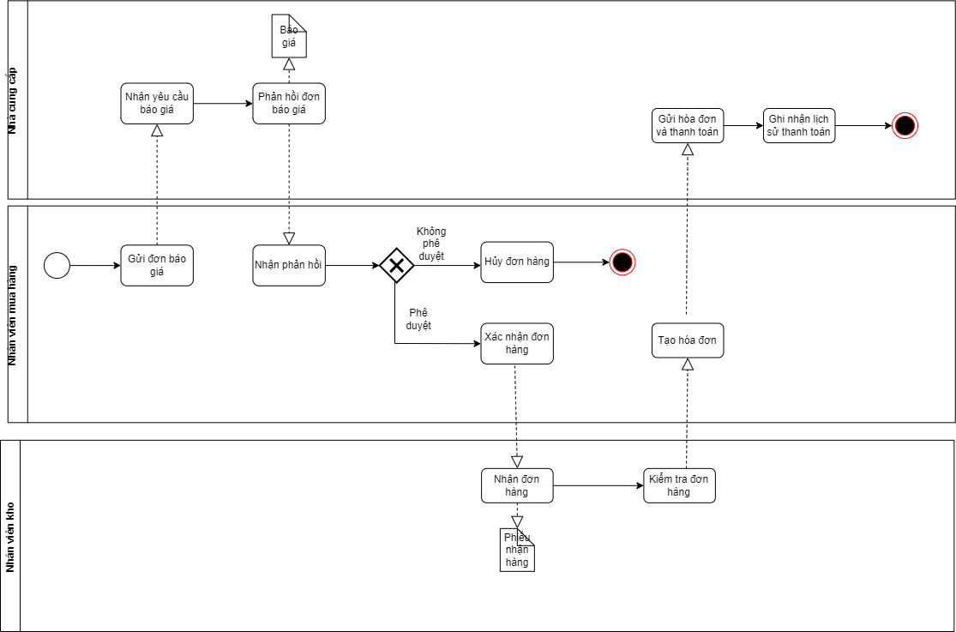
BPMN quy trình mua hàng

Slide 15
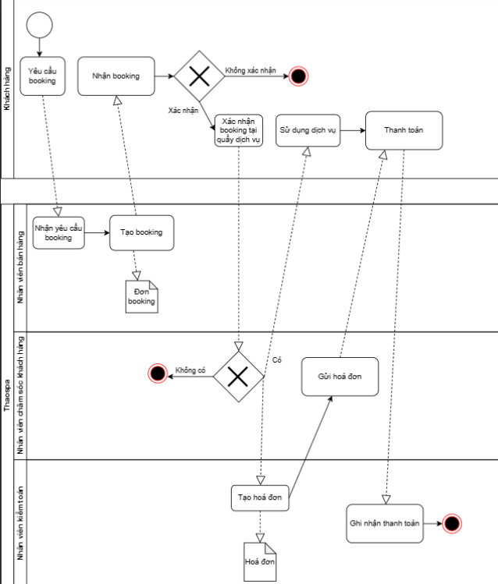
BPMN quy trình đặt lịch

Slide 16
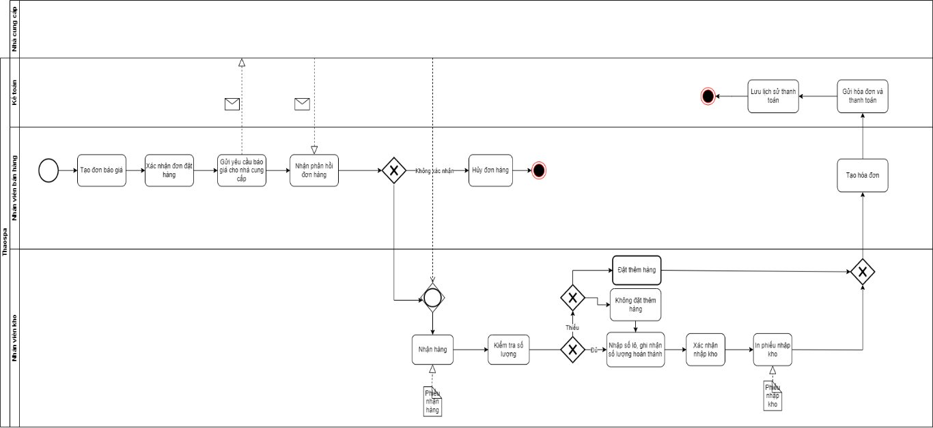
BPMN quy trình nhập kho

Slide 17
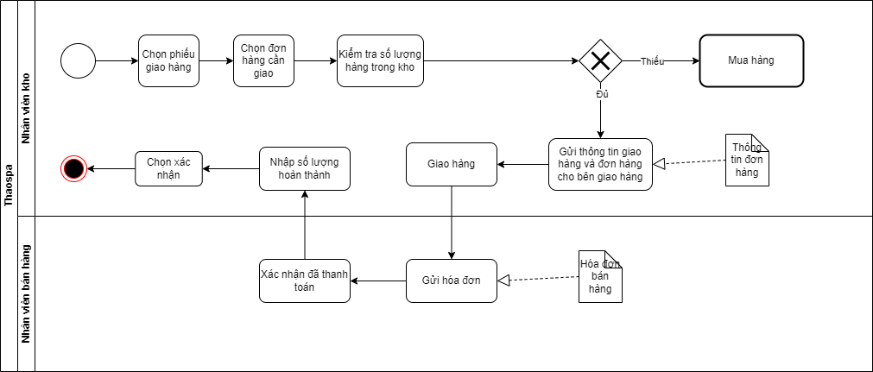
BPMN quy trình xuất kho

Slide 18
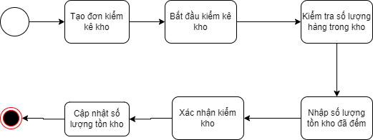
BPMN quy trình kiểm kho

Slide 19
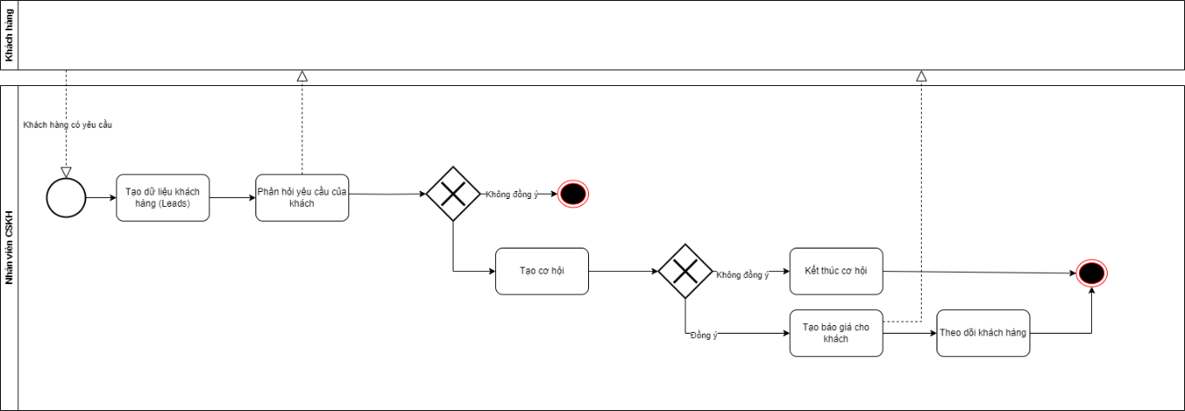
BPMN quy trình chăm sóc khách hàng

Slide 20
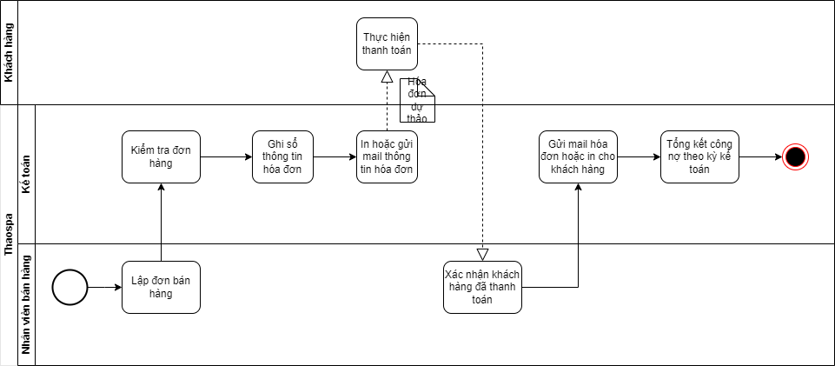
BPMN xử lý công nợ khách hàng

Slide 21
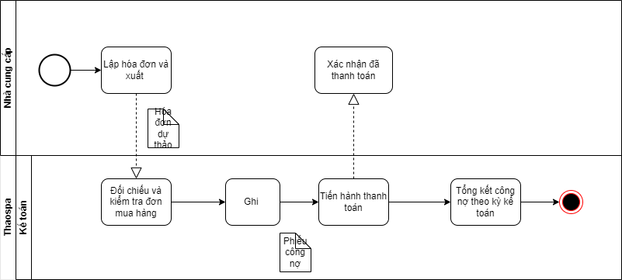
BPMN xử lý công nợ nhà cung cấp

Slide 22
03
Thao tác trên Odoo
Link Youtube: https://youtu.be/R-DBBEpczcY

Slide 23
Thank you for watching!

